Slide 1
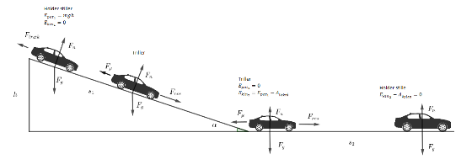
SO5: Modeller i kemi og fysik
Elevnavne fjernet
02-02-2024

Slide 2
Indhold
Introduktion
Modeller i kemi
Forklaringsmodel
Regressionsmodel
Statistisk analyse
Vurdering
Modeller i fysik
Forklarings- og matematisk model
Statistisk analyse
Vurdering
Konklusion
Litteraturliste

Slide 3
Introduktion
Emnet modeller
Typer af modeller anvendt
Overordnet formål med forsøg

Slide 4
Modeller i kemi - forklaringsmodel
Model lavet på Biorender.com

Slide 5
Modeller i kemi - regressionsmodel
Standardkurve – regressionsmodel
Bestemmelse af koncentration
$$A=0,13·\left[A\right]+0,079$$
$$\left[FCF_{OneEdge}\right]=\frac{1,356−0,079}{0,13}=9,823\frac{mg}{L}$$
$$\left[FCF_{Powerade}\right]=\frac{0,783−0,079}{0,13}=5,415\frac{mg}{L}$$

Slide 6
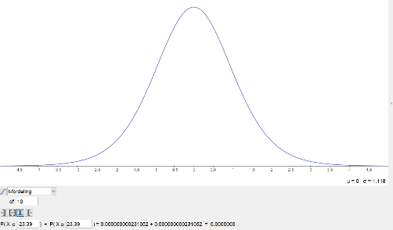
Modeller i kemi – statistisk analyse
Middelværdierne ($\overline{x_{1}}$​ og $\overline{x_{2}}$​), varianserne ($s_{1}^{2}$ og $s_{2}^{2}$), stikprøvestørrelserne ($n_{1}$ og $n_{2}$) og fællesvariansen ($s_{f}$) bestemmes
T-test:
$$t=\frac{\overline{x_{1}}−\overline{x_{2}}}{\sqrt{\frac{s_{f}^{2}}{n_{1}}+\frac{s_{f}^{2}}{n_{2}}}}=\frac{1,364−0,766}{\sqrt{\frac{{0,04428}^{2}}{6}+\frac{{0,04428}^{2}}{6}}}=23,39$$
Resultat: $0,0000<0,05→H_{0} forkastes$

Slide 7
Modeller i kemi – vurdering
Antagelser/idealisering:
Ligefrem proportional sammenhæng mellem absorbans og koncentration
Homogen prøve
Ulemper:
Fintfølende spektrofotometer
Fordele:
Simpel, nem og brugbar metode

Slide 8
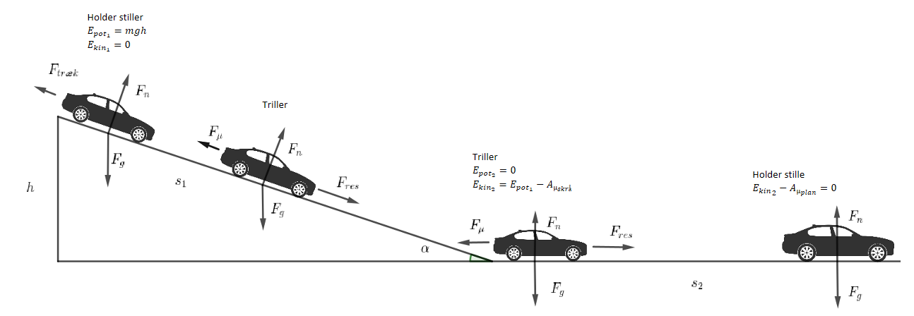
Modeller i fysik
$$E_{kin2}−A_{µplan}=0⟺$$
$$s_{2}=\frac{h}{µ}−cos\left(α\right)·s_{1}$$
$$H_{0}:µ=\overline{x}$$

Slide 9
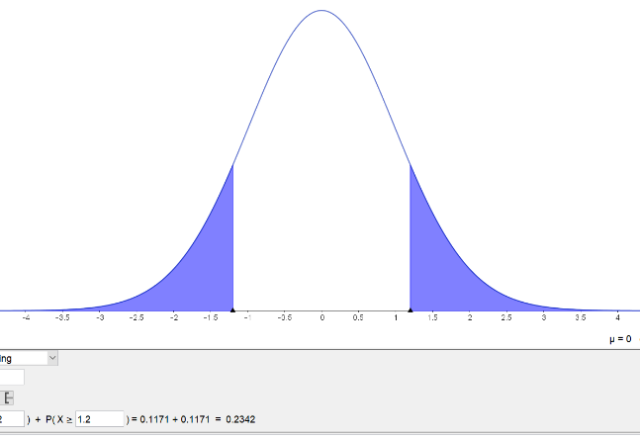
Modeller i fysik – statistisk analyse
Teoretisk middelværdi:
$$µ=0,34m$$
Empirisk middelværdi:
$$\overline{x}=0,4025 m$$
Spredning:
$$s=0,407$$
T-værdi:
$$t=\frac{\overline{x}−µ}{\frac{s}{\sqrt{n}}}=\frac{0,4025−0,34}{\frac{0,407}{\sqrt{70}}}=1,285$$
Resultat:
$$0,23>0,05 →H_{0} accepteres$$

Slide 10
Modeller i fysik – vurdering
Fordele:
Simpel og bygger på velkendte fysiske love
Burde let kun tilpasses lignende eksperimenter
Ulemper (idealiseringer/antagelser):
Dynamisk friktionskoefficient antages 1/3 lavere end den statiske
Friktionskoefficienten antages at være ens for skråplanet og det vandrette plan
Ser bort fra luftmodstand og ujævnheder i overfladen

Slide 11
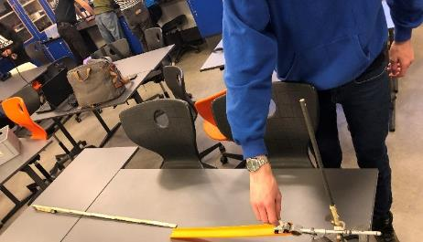
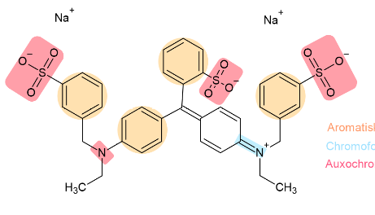
Konklusion
Kemi
Regressionsmodel med stærk lineær sammenhæng, bekræfter modellens pålidelighed
T-test: forkaster nulhypotese (=signifikant forskel)
Fysik
T-test: accept af nulhypotese (=ingen signifikant forskel)
Antyder, at modellen var en god beskrivelse af systemets fysiske adfærd (til trods for diverse antagelser)

Slide 12
Litteraturliste
Lund, B. M., Kraaer, J., & Holck, P. (2023). Orbit B htx/eux. Århus: Systime.
Myging, H., Nielsen, V. O., & Axelsen, V. (2010). Basiskemi B. Haase & Søns Forlag.
Noter i statistik (1). (26. januar 2024). t-test. Hentet fra statnoter.dk: https://statnoter.dk/index.php?pageID=64
Noter i statistik (2). (26. januar 2024). Princippet bag statistisk hypotesetest. Hentet fra statnoter.dk: https://statnoter.dk/index.php?pageID=65
Parbo, H., & Nyvad, A. (2022). Kend kemien 3. Århus: Systime.
Wikipedia. (5. januar 2024). Brilliant blue FCF. Hentet fra wikipedia.org: https://en.wikipedia.org/wiki/Brilliant_blue_FCF

